Slide 1








KI und Ideologie
Modul 3 – KI-Governance, Ethik, Menschenrechte und Demokratie
Lehreinheit 4 – KI und Ideologie

Slide 2

Inhaltsverzeichnis
Beobachtungsaufgabe
Video: Generative KI und die Ästhetik des digitalen Faschismus
Diskursanalyse

Slide 3
Beobachtungsaufgabe
Prof. Dr. Roland Meyer:
Professor an der Universität Zürich, Schweiz
Bild- und Medienwis-senschaftler
Der Vortrag fand auf der deutschen Medienkon-ferenz re:publica 25 statt
Sehen Sie sich den Vortrag von Prof. Dr. Roland Meyer zum Thema KI und digitaler Faschismus an. Der Vortrag wurde ursprünglich auf Deutsch gehalten und anschließend ins Englische synchronisiert. Wenn Sie eine andere Sprache bevorzugen, können Sie sich die automatisch generierten Untertitel für den Vortrag anzeigen lassen. Eine deutschsprachige Audioversion ist ebenfalls online verfügbar.
Machen Sie sich Notizen, um die folgenden Leitfragen in kleinen Gruppen zu beantworten, nachdem Sie sich das Video angesehen haben:
1. Sind KI-Systeme neutral und objektiv? Warum?
2. Welche Machtverhältnisse bestehen im Bereich der KI?
3. Erläutern Sie in Ihren eigenen Worten, warum KI als „politisches Projekt“ betrachtet werden kann.

Slide 4
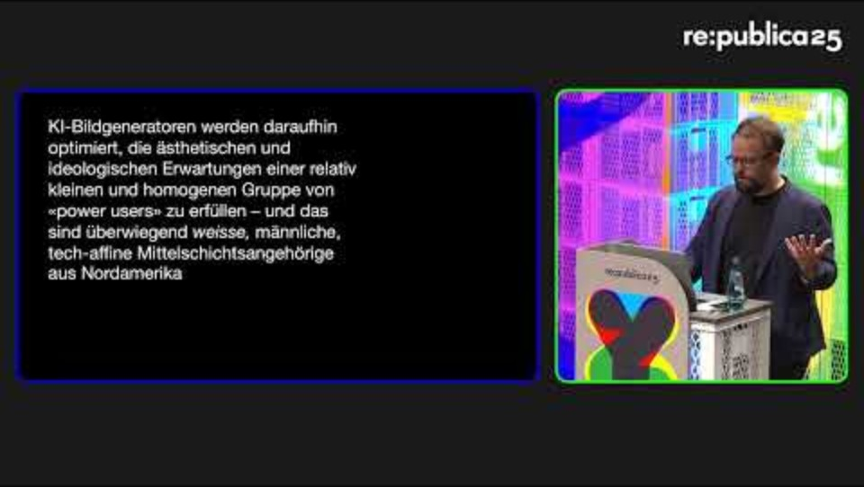

Generative KI und die Ästhetik des digitalen Faschismus
Quelle: https://www.youtube.com/watch?v=JZpi6Irzvd0
Veröffentlicht auf YouTube von re:publica unter der Lizenz CC BY-SA 4.0

Slide 5
Erinnerung: Beobachtungsaufgabe
Prof. Dr. Roland Meyer:
Professor an der Universität Zürich, Schweiz
Bild- und Medienwis-senschaftler
Der Vortrag fand auf der deutschen Medienkon-ferenz re:publica 25 statt
Sehen Sie sich den Vortrag von Prof. Dr. Roland Meyer zum Thema KI und digitaler Faschismus an. Der Vortrag wurde ursprünglich auf Deutsch gehalten und anschließend ins Englische synchronisiert. Wenn Sie eine andere Sprache bevorzugen, können Sie sich die automatisch generierten Untertitel für den Vortrag anzeigen lassen. Eine deutschsprachige Audioversion ist ebenfalls online verfügbar.
Machen Sie sich Notizen, um die folgenden Leitfragen in kleinen Gruppen zu beantworten, nachdem Sie sich das Video angesehen haben:
1. Sind KI-Systeme neutral und objektiv? Warum?
2. Welche Machtverhältnisse bestehen im Bereich der KI?
3. Erläutern Sie in Ihren eigenen Worten, warum KI als „politisches Projekt“ betrachtet werden kann.

Slide 6
Diskursanalyse
Aufgabe:
Führen Sie in kleinen Gruppen eine verkürzte Diskursanalyse durch. Sie können die Arbeitslast auf die Mitglieder Ihrer Gruppe aufteilen. Planen Sie am Ende ausreichend Zeit ein, um Ihre Ergebnisse zusammenzufassen, bevor Sie sie im Plenum teilen. Nutzen Sie die folgenden Schritte als Leitfaden:
Arbeitsschritte:
Suche nach Schlüsselwörtern: Welche Wörter/Themen tauchen wiederholt auf?
Erkennen von Argumentationsmustern: Welche Argumente werden verwendet, um etwas zu erklären oder zu rechtfertigen?
Identifizieren von Ausgrenzungsmechanismen: Welche Perspektiven fehlen? Wer wird nicht gehört?
Untersuchung von Machtverhältnissen: Wer darf über das Thema sprechen und wie?

Slide 7
Präsentation der Ergebnisse

Slide 8
Quellen
re:publica (7. Juli 2025). [EN] re:publica 25: Roland Meyer – Generative KI und die Ästhetik des digitalen Faschismus [Video]. YouTube. https://www.youtube.com/watch?v=nUK5Ibp0Th0

Slide 9


Vielen Dank für Ihr Interesse und Ihre Aufmerksamkeit.
Von der Europäischen Union finanziert. Die geäußerten Ansichten und Meinungen entsprechen jedoch ausschließlich denen des Autors bzw. der Autoren und spiegeln nicht zwingend die der Europäischen Union oder der Europäischen Exekutivagentur für Bildung und Kultur (EACEA) wider. Weder die Europäische Union noch die EACEA können dafür verantwortlich gemacht werden.
Projekt-Nr.: KA220-VET-000165375
Copyright © 2026 liegt beim Konsortium des Projekts „AI.D – Künstliche Intelligenz und die Gestaltung der Demokratie”
Dieses Werk ist lizenziert unter CC BY-SA 4.0

